Slide 1
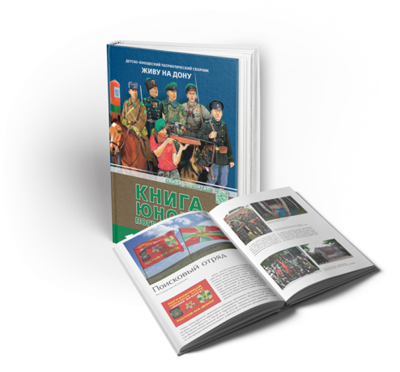
НОВИНКИ КРАЕВЕДЧЕСКОЙ ЛИТЕРАТУРЫ
МБУК «ЦБС» г. Гуково
Городская библиотека№1
2022 год

Slide 2
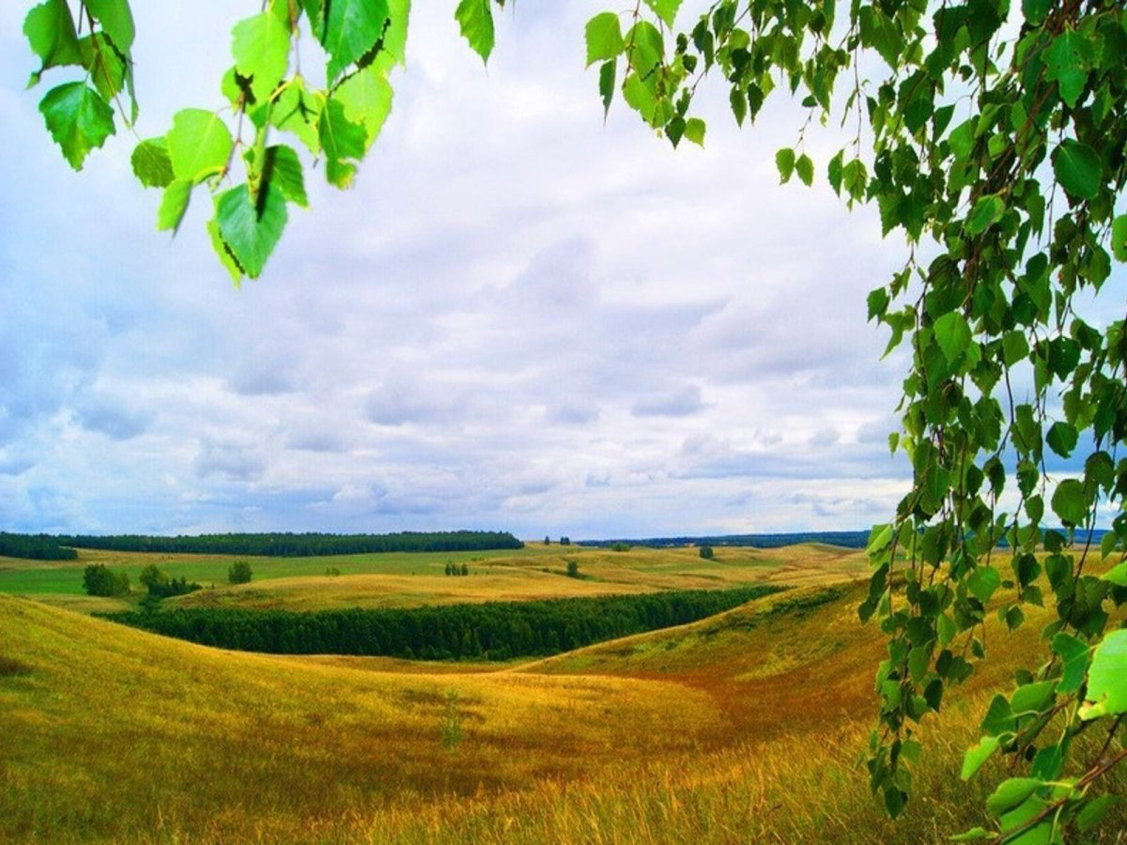
Уважаемые читатели!
Предлагаем Вашему вниманию виртуальную выставку новых краеведческих книг!
Приглашаем Вас посетить городскую библиотеку №1, чтобы подробнее познакомиться с представленными книгами.
Много нового и интересного можно почерпнуть из этих книг, чтение станет не только интересным, но и познавательным.

Slide 3
Кодекс чести казака.- М.: РИПОЛ классик, 2018.- 336 с.
Вниманию читателей предлагается уникальный сборник свидетельств, мемуаров и научных работ, отображающих широчайший пласт явлений и нравов, присущих российскому казачеству. В состав данного сборника вошли множественные свидетельства и документы, позволяющие составить всестороннее и многогранное представление о российском казачестве, его нравах, представлениях и истории. Составитель Дюкарев А. В.

Slide 4
Ратная доблесть Ростовской области: фотоальбом посвящен 80 – летию начала Великой Отечественной войны 1941 -1945 гг. и 76- летию Победы.- Ростов н/Д, ИП Ютишев А.С., 2021.- 108 с.
В основу книги легли архивные документы, воспоминания очевидцев, материалы, предоставленные поисковиками. В книге рассказывается о героических событиях городов, поселков и хуторов Ростовской области и о подвигах наших земляков.

Slide 5
Картавенко В.Л. Новочеркасский Патриарший Вознесенский войсковой всеказачий собор: фотоальбом/ В. Л. Картавенко.- Новочеркасск: ЛИК, 2018.- 128 с.
Книга «Новочеркасский собор» поможет пробудить интерес к теме и лучше узнать историю создания жемчужины столицы донских казаков – Вознесенского собора.

Slide 6
Живу на Дону: детско – юношеский патриотический сборник: в 3-х т./ отв. ред. издания М.Ю. Гарнец.- Ростов н/Д: Омега Паблишер, 2021.- 151 с.
Книга в увлекательной и доступной форме рассказывает о происхождении казаков, устройстве их быта, занятиях в мирное время, традициях и воспитании детей. Большое внимание уделяется теме православия и роли казаков в истории нашей страны, служению Войска Донского российскому государству.

Slide 7
Живу на Дону: детско – юношеский патриотический сборник: в 3-х т./ отв. ред. издания М.Ю. Гарнец.- Ростов н/Д: Омега Паблишер, 2021.- 151 с.
Книга рассказывает о героизме и мужестве защитников и жителей Ростовской области, которые остановили натиск немецко-фашистских войск в годы Великой Отечественной войны и повернули вражеские орды вспять.

Slide 8
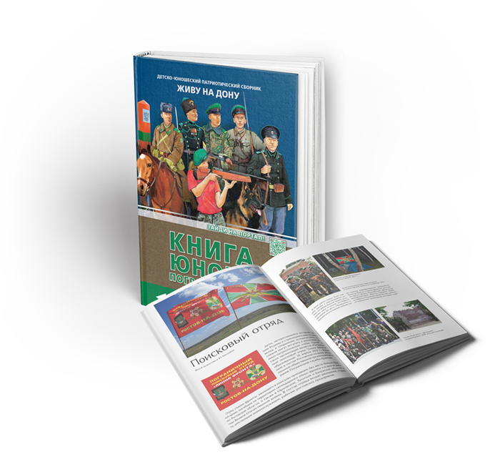
Живу на Дону: детско – юношеский патриотический сборник: в 3-х т./ отв. ред. издания М.Ю. Гарнец.- Ростов н/Д: Омега Паблишер, 2021.- 127 с.
Книга рассказывает о становлении пограничной службы, начиная с Древнерусского государства, и о том, кто были первые пограничники на территории Дона. Отдельное внимание уделяется тому, как устроена государственная граница, какую службу несут современные пограничники и кто им помогает в столь важной работе.

Slide 9
ЖДЁМ ВАС
В НАШЕЙ БИБЛИОТЕКЕ!

